Slide 1
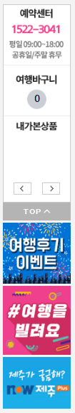
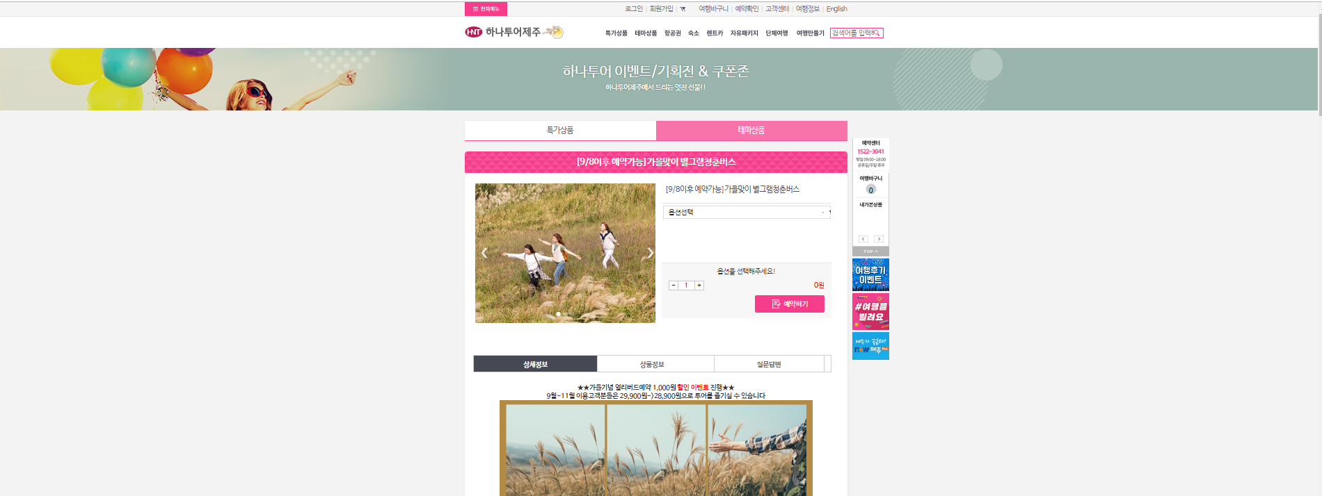
전체 레이아웃 참고
http://www.hanatourjeju.com/special/view_theme.php?no=20

Slide 2
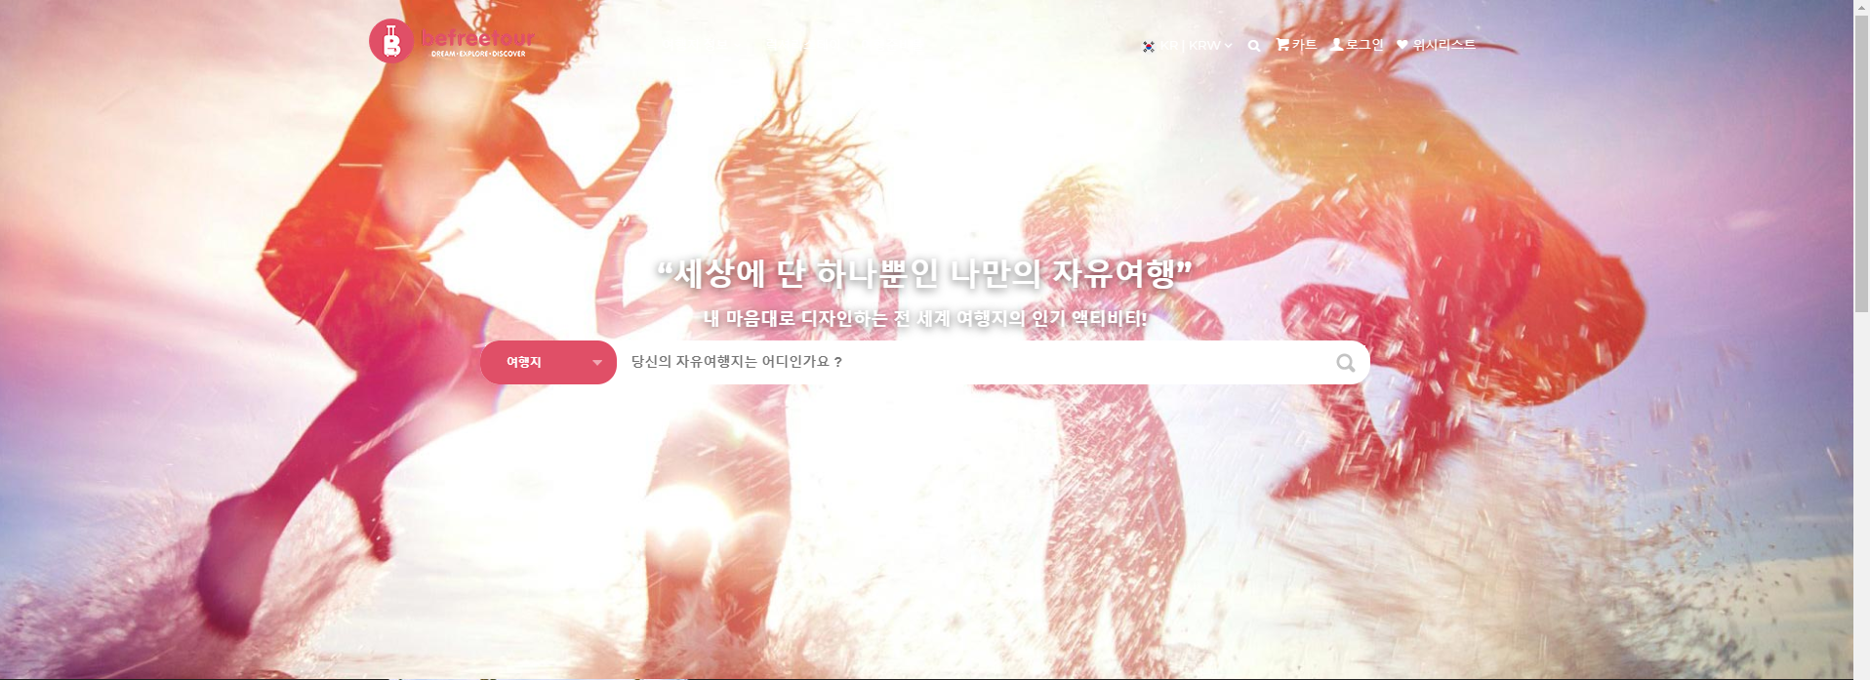

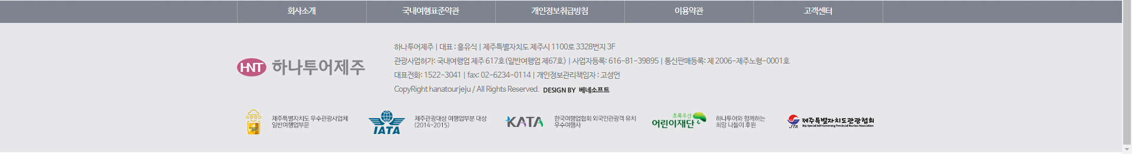
메인모델
대충 내용들…………….

Slide 3
메인
로고 | 수학여행 | 현장학습 | 1박2일 | 기업단체 | 여행 | 출발지 | 커뮤니티 | 미니검색창
이미지 배너
움직이는 광고 배너
상품 |  | 상품 |  | 상품 |  | 상품 |  | 상품
홈으로 돌아가기
검색창
검색
메인에는
사이드 배너
없음

Slide 4
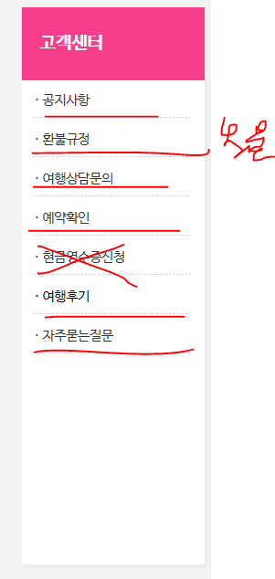
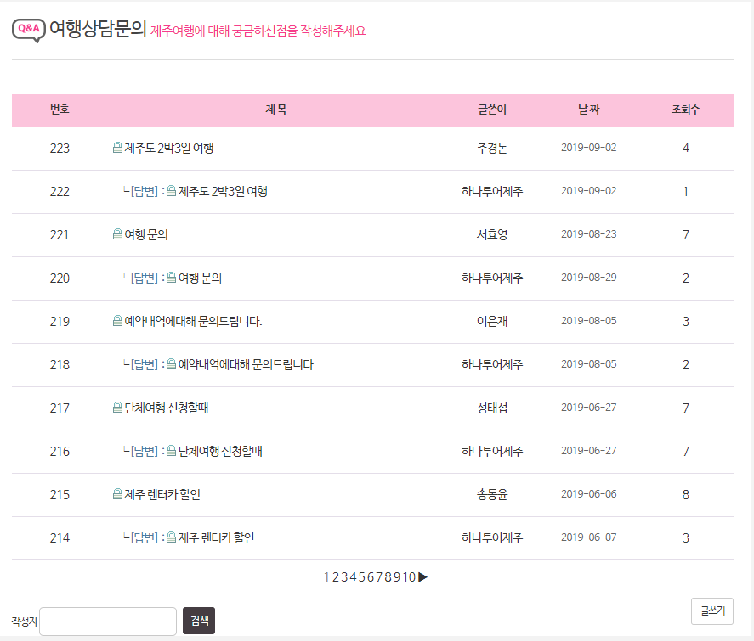
고객센터
커뮤니티
로고 | 수학여행 | 현장학습 | 1박2일 | 기업단체 | 여행 | 출발지 | 커뮤니티 | 미니검색창
고객센터
=커뮤니티 양식

Slide 5
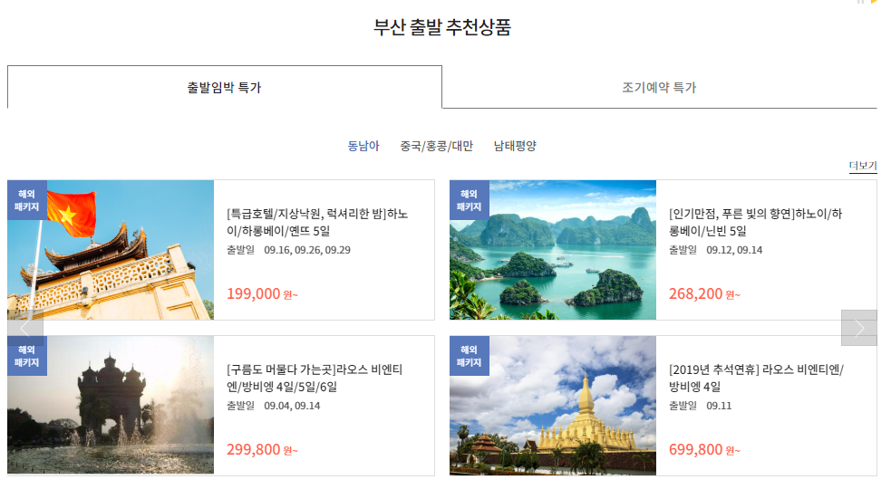
출발지
로고 | 수학여행 | 현장학습 | 1박2일 | 기업단체 | 여행 | 출발지 | 커뮤니티 | 미니검색창
출발지

Slide 6
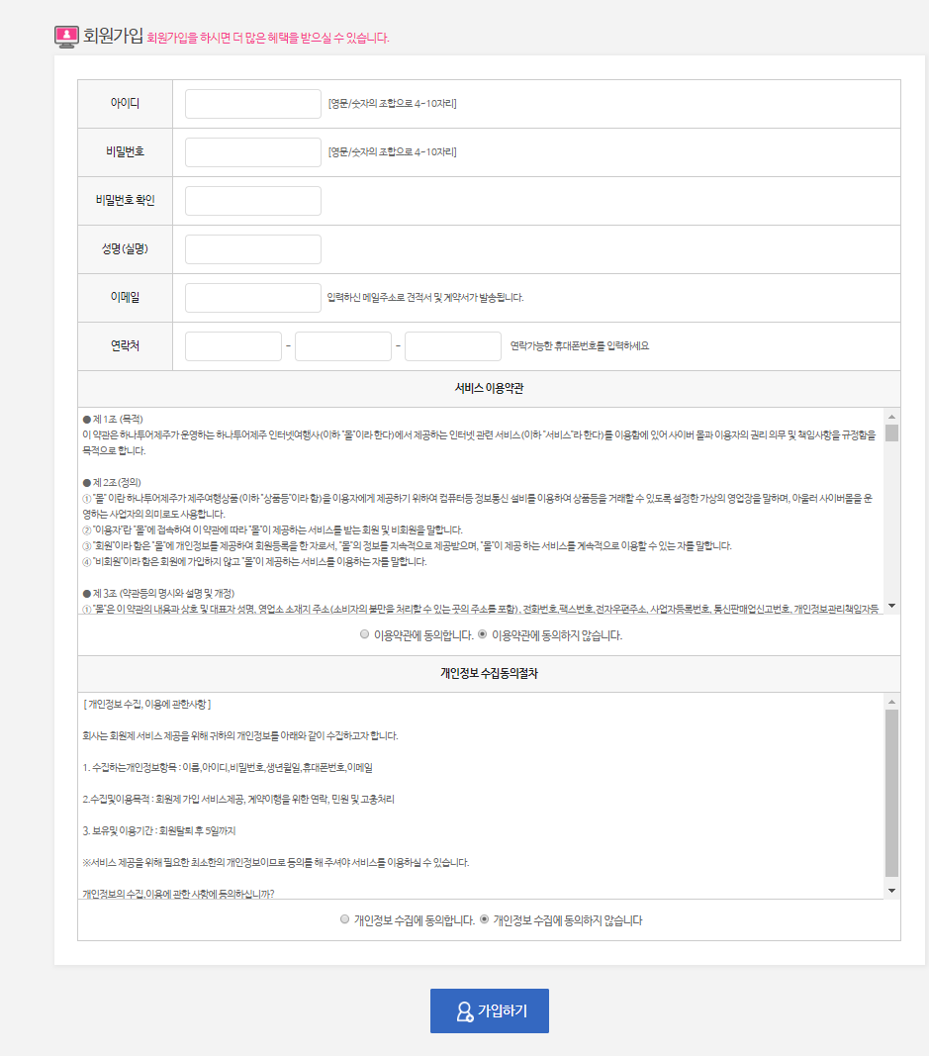
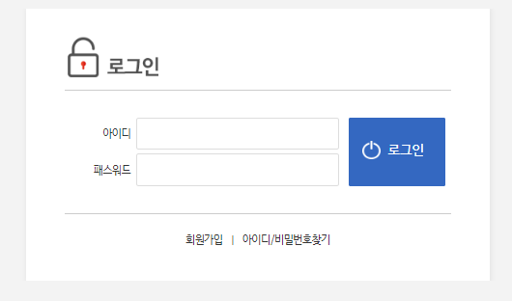
로그인
회원가입

Slide 7
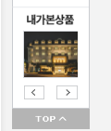
광고 (쿠키. 7일간 보지 않기.)
사이드 패널 (따라 움직여야 함.)
최근 본 상품(못하면 못 만듦)
회원가입창
여행 상품(몇인 이상 출발 설정) -> 좀 개인에 가까운 느낌
경로 설정해서 원하는 여행 상품 신청->내부회의
여행 테마 상품(쏙쏙체험) -> 학교, 가족, 기업
만들어진 상품.
여행 후기
포인트 추가
장바구니(위시리스트)
내가 본 상품.
내정보창(포인트 시스템)
탑버튼
로그인
손님, 관리자, 직원(여행상품관리,검수,여행매니저), 담당가이드

